Slide 1

充要条件

Slide 2
知识点一 充要条件
定义
如果“若p，则q”和它的逆命题“若q，则p”均是真命题,此时既有 ,又有 ,就记作 .此时p既是q的充分条件，也是q的必要条件，我们就说p是q的充分必要条件，简称为充要条件（sufficient necessary cindition）.此时p与q互为充要条件.
注意：根据充要条件的定义可知，若原命题“若p，则q”及其逆命题“若q，则p”都是真命题，则p与q互为充要条件.

Slide 3
题型一 充要条件的判断
例1 下列命题中，哪些命题中p是q的充要条件？
（1） p：四边形是正方形，q：四边形的对角线互相垂直且平分；
（2） p：两个三角形相似，q：两个三角形三边成比例；
（4）p：x=1是一元二次方程ax²+bx+c=0的一个根，q：a+b+c=0（a≠0）.
p不是q的充要条件.
p是q的充要条件.
(3) p：xy>0，q：x>0，y>0；
p不是q的充要条件.
p是q的充要条件.

Slide 4
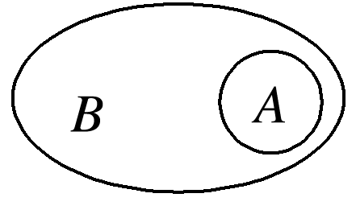
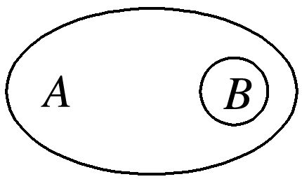
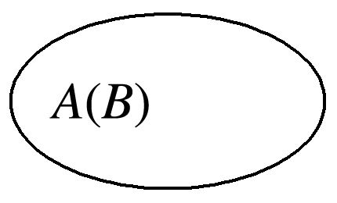
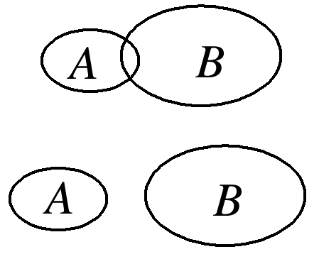
知识点二 集合的角度判断充分条件、必要条件和充要条件
其中p：A＝{x|p(x)成立}，q：B＝{x|q(x)成立}.
若A⊆B，则p是q的充分条件，若A B ，则p是q的充分不必要条件
若B⊆A，则p是q的必要条件，若B A ，则p是q的必要不充分条件
若A＝B，则p，q互为充要条件
若A⊈B且B⊈A，则p既不是q的充分条件，也不是q的必要条件

Slide 5
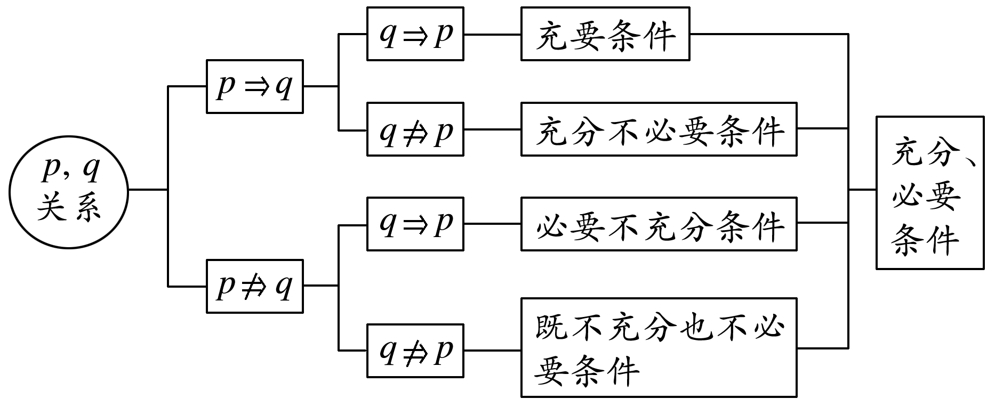
课堂小结
3、充分条件、必要条件及充要条件之间有什么关系？

